Slide 1
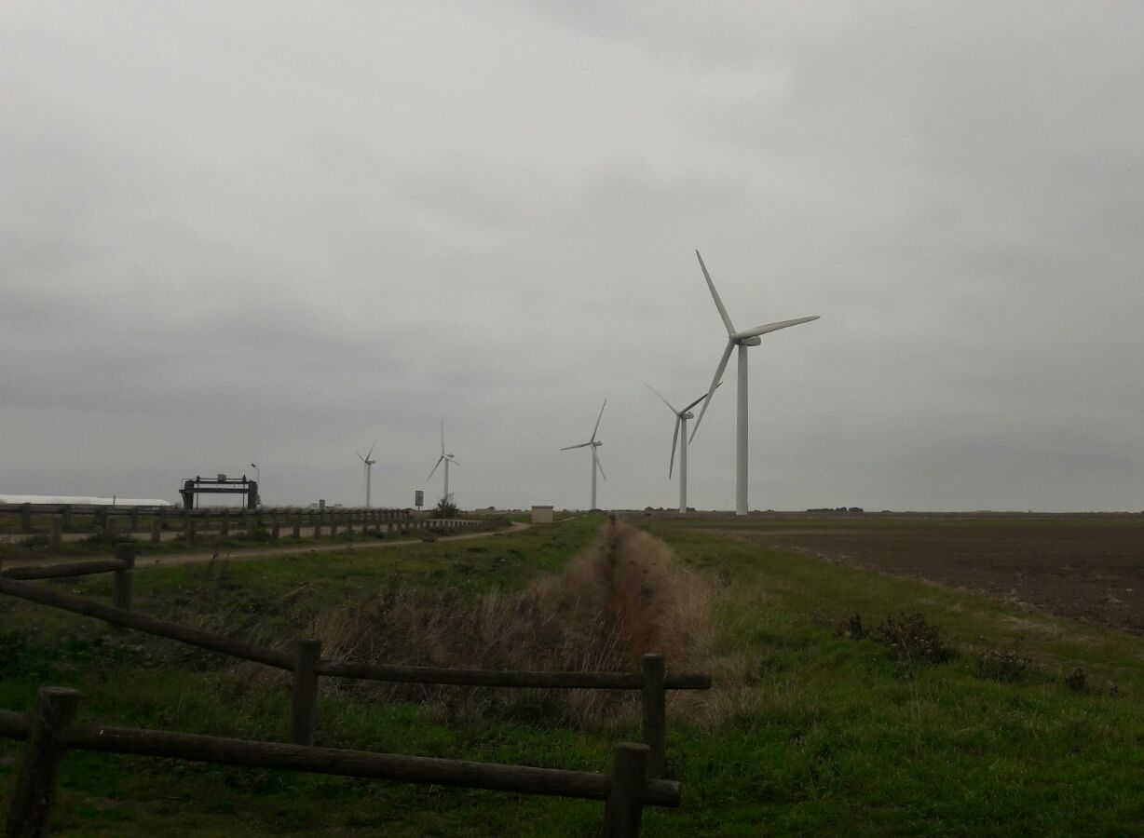




Rüzgar ewnerjisi
ERASMUS +

Slide 2
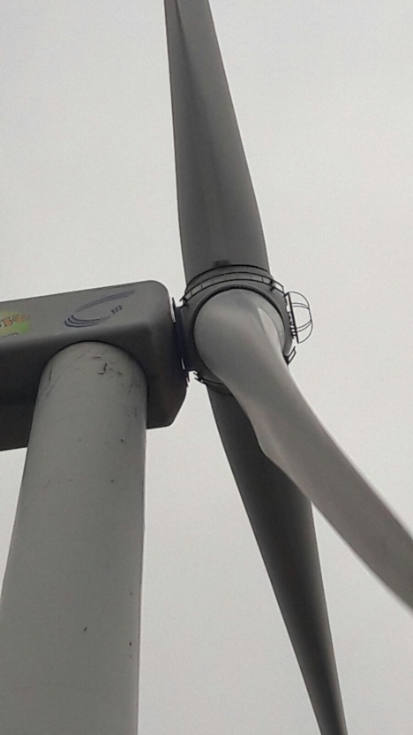
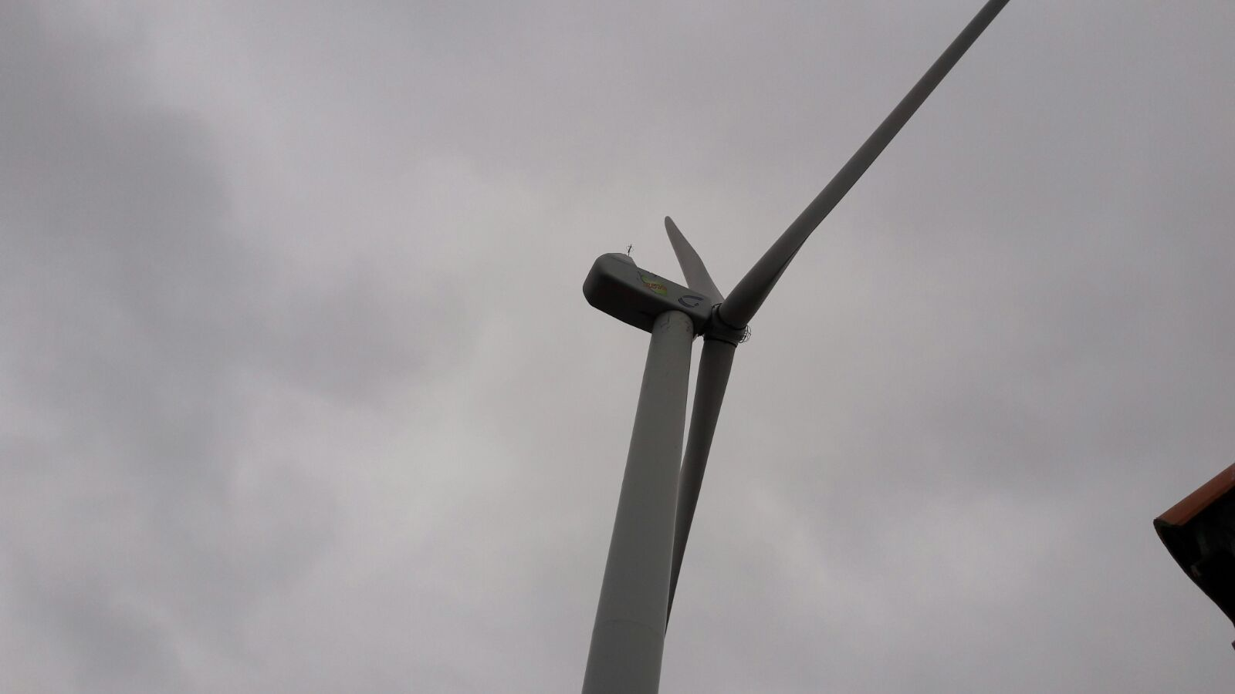
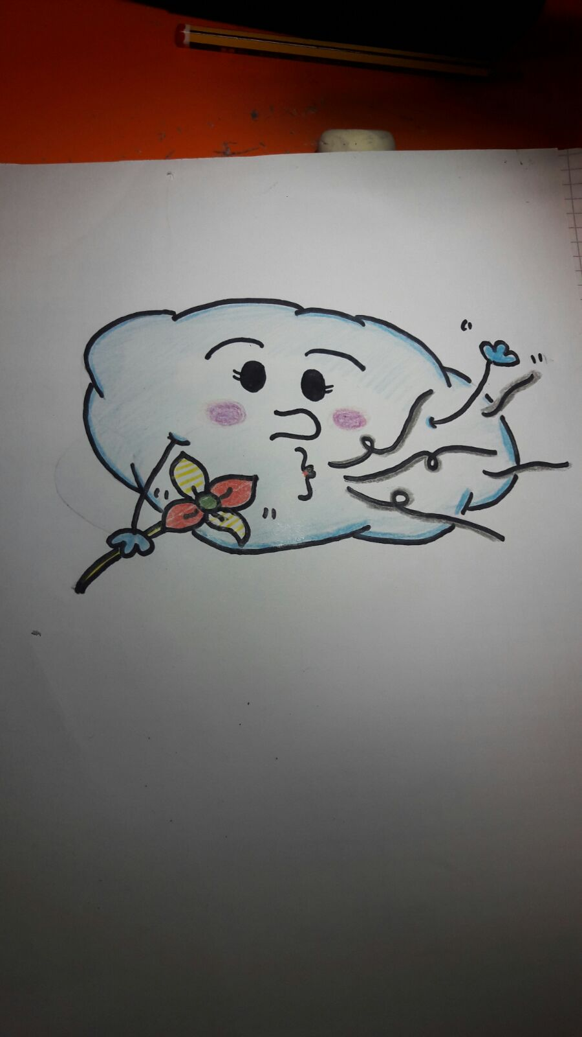
Merhaba ben bay rüzgar
Size üzgar enerjisini açıklamak için burdayım

Slide 3
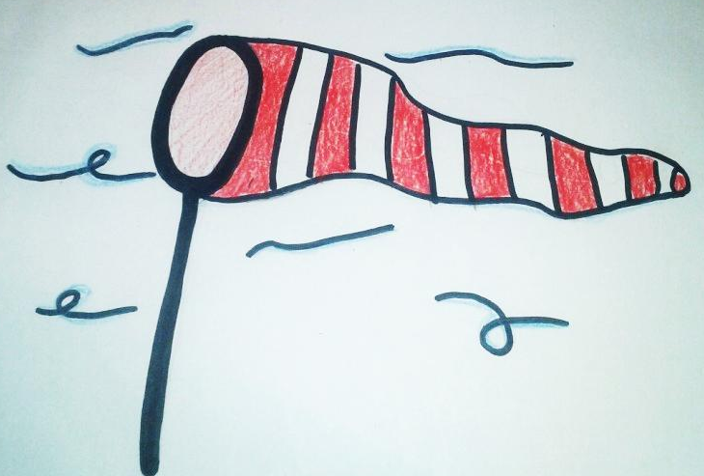
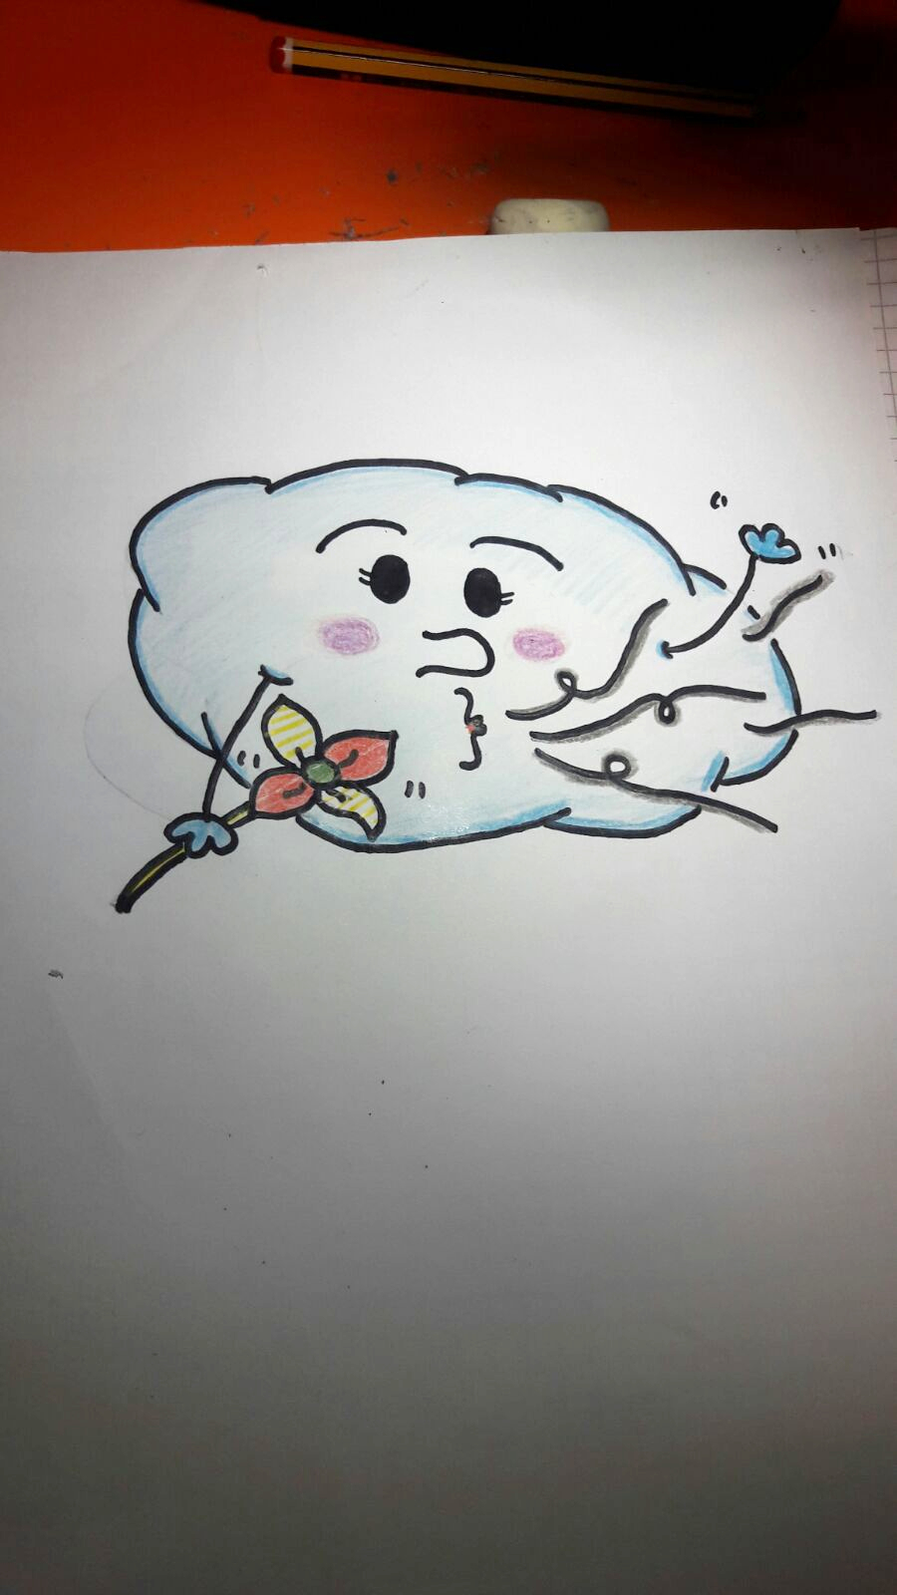
Rüzgar enerjisi hakkında ne biliyorsun?

Slide 4
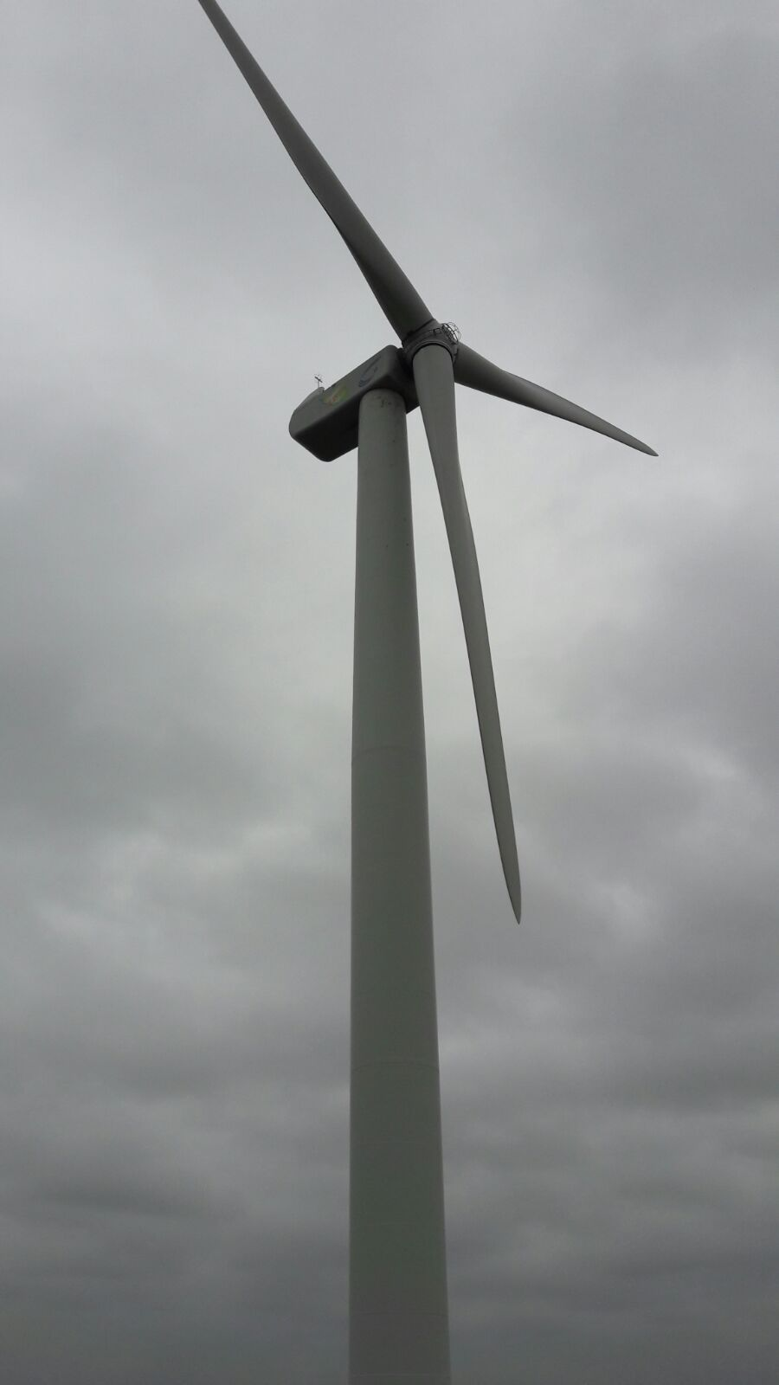
İşte bazı parçalar:
Hareket eden bölüm
Ana gövde
Kule
Kanatlar

Slide 5
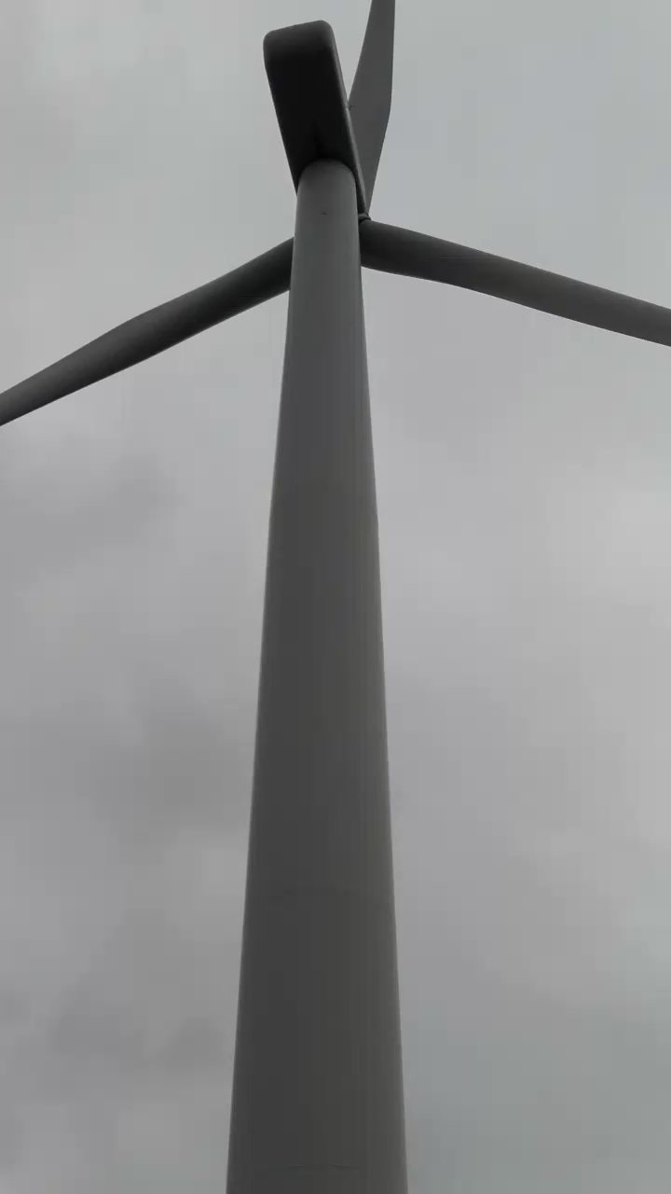
Burası nasıl çalışır?

Slide 6

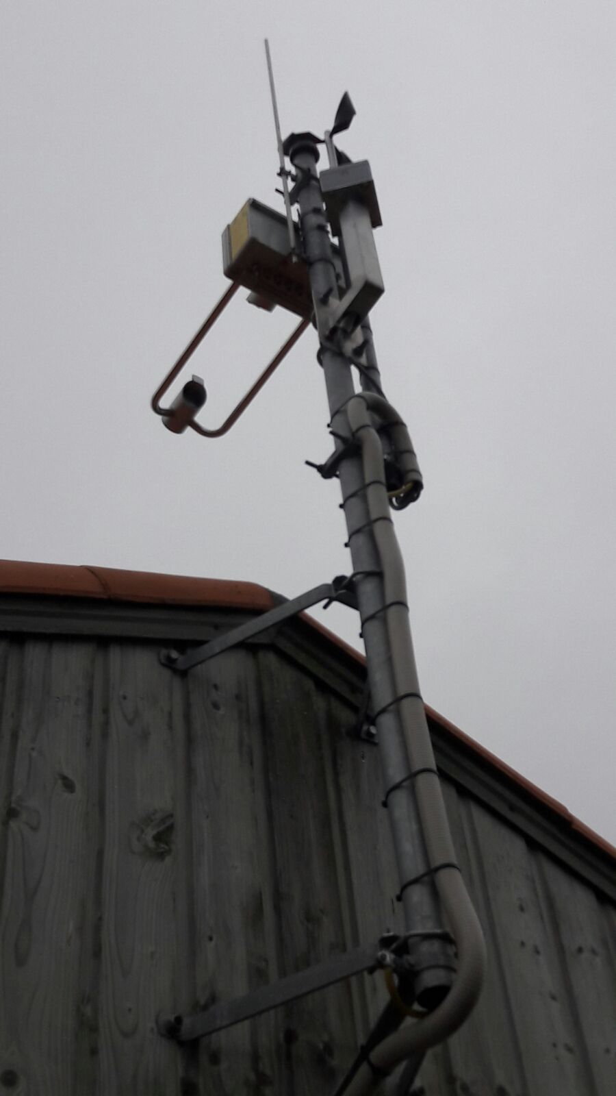
bunun hakkında bilgiye ihtiyacın var.
Bu anenometre:
Rüzgarın yönünü ve hızını hesaplar
Tribün döner ve çalışır.

Slide 7
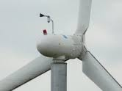
bu hareket için şuna ihtiyaç vardır.
Rüzgar alıcısı
Hangi yöne doğru dönüleceğinin sinyalini verir

Slide 8
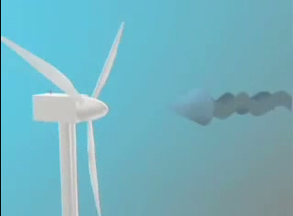
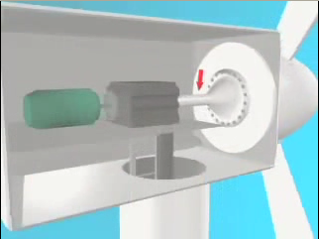
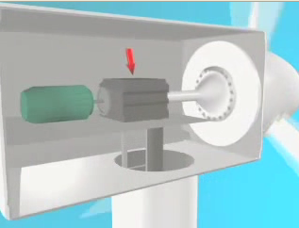
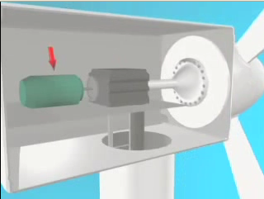
Üretilen enerji depolanır.
Rüzgar kanatları döndürür
Ardından bu sistem dönerek enerji üretir
Ve ana şebekeye gönderilir.

Slide 9
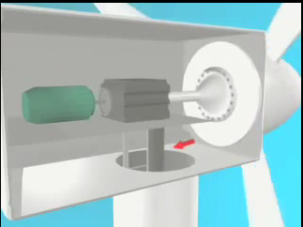
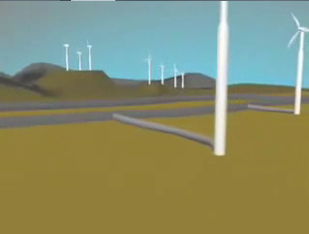
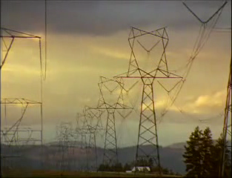
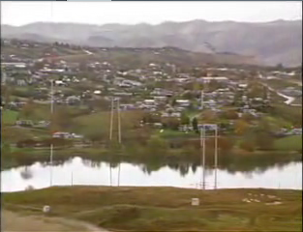
Bu enerji birçok evin ve şehirlerin ihtiyacını karşılar
Büyük kablolar kullanılır.
Enerji istasyonuna gönderir.

Slide 10
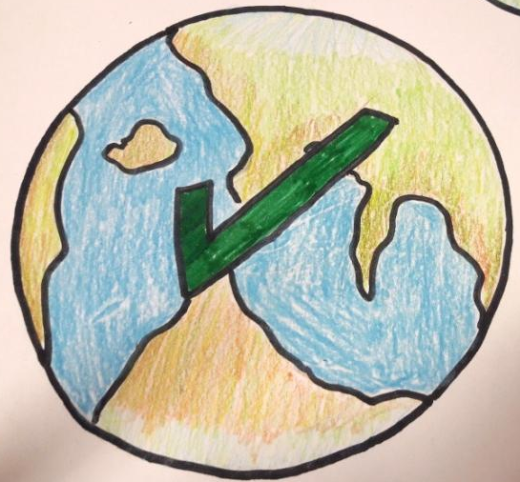
Kirlilik yok
avantajlar
Kolay üretim
ekonomik
Basit yerleşim

Slide 11
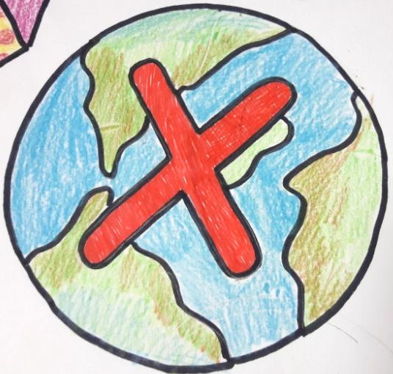
gürültülü
Kuşlar için kötü
dezavantajlar
Kötü gözüküyor

Slide 12
TEŞEKKÜRLER ! ! !

Slide 13


YAPANLAR : Henriette, Ángela, Berat, Marine

